Slide 1
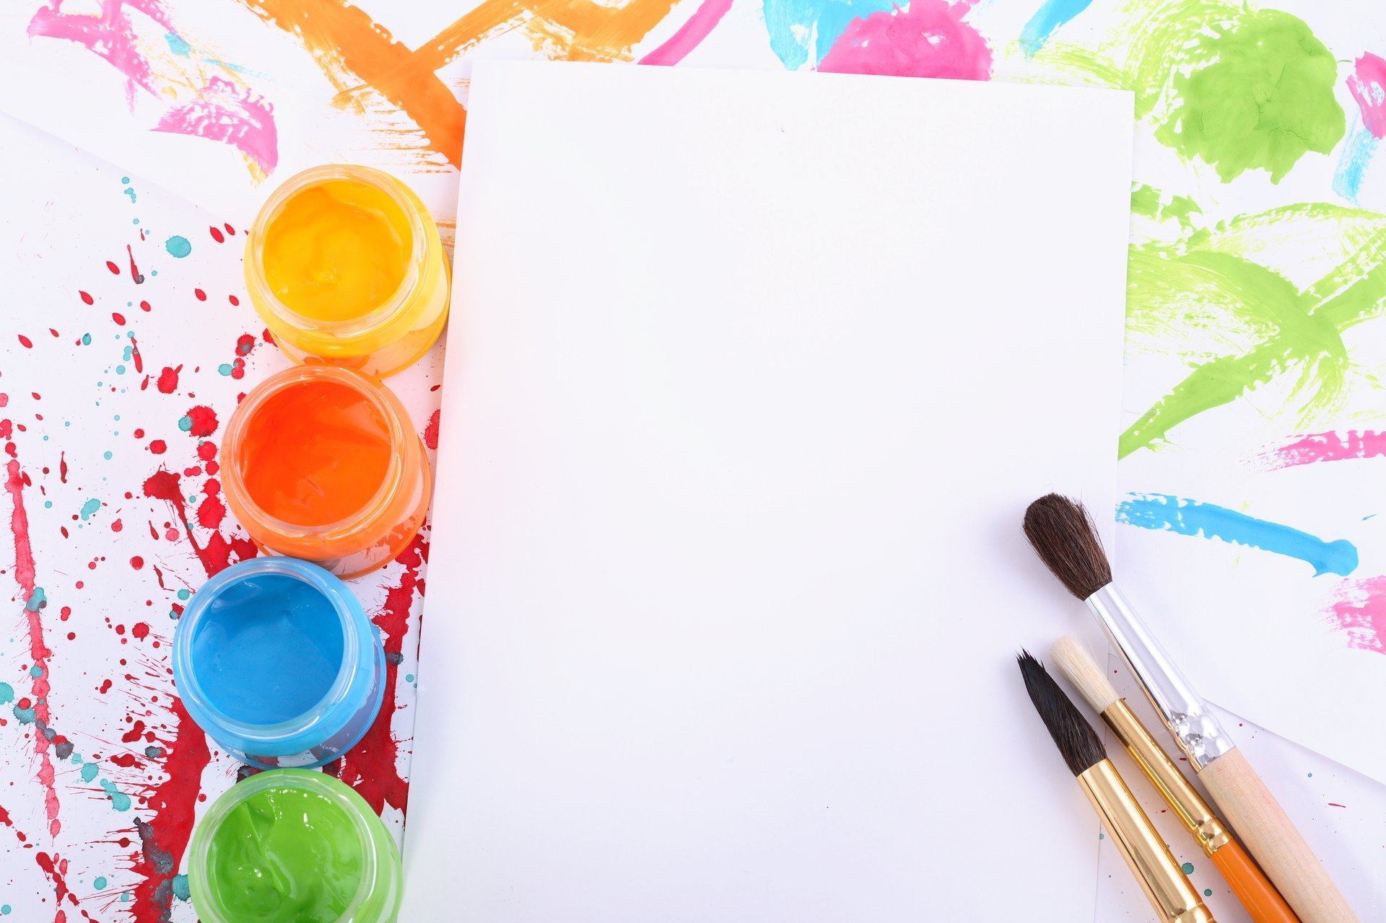
Изотерапия
Рисование солью
Подготовил: педагог-психолог
МАОУ СОШ № 12
Черемисина А.А.

Slide 2
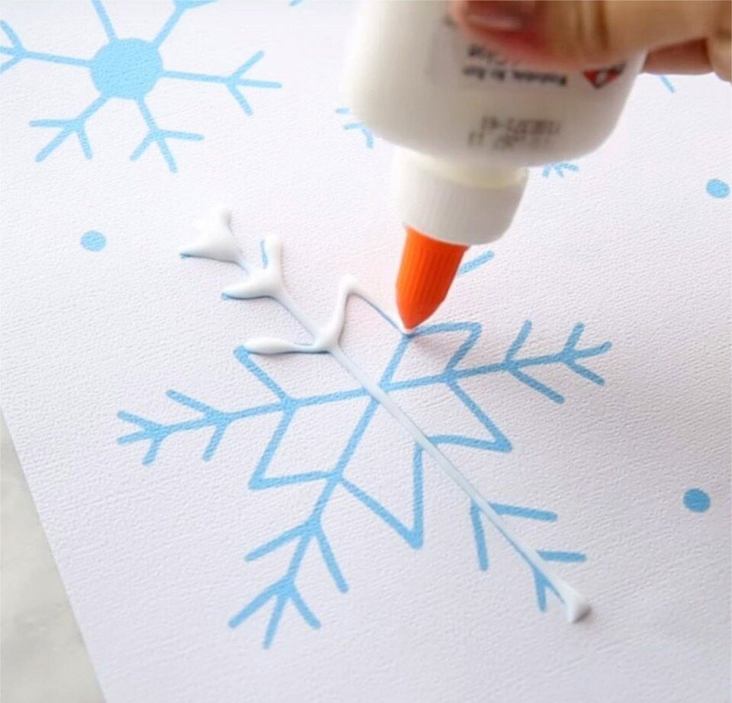
Изотерапия - рисование цветным песком, пальчиками на зеркале и на бумаге, пластилиновое рисование, рисование солью
Цель: коррекция эмоциональной сферы, гармонизация душевного равновесия, получение нового опыта.
Задачи:
•снижение уровня эмоционального напряжения и тревожности;
• развитие творческого потенциала;
• активизации внутренних ресурсов;
• гармонизации внутреннего состояния;
• релаксация.

Slide 3
Преимущества:
предоставляет возможность для выражения агрессивных чувств в социально-приемлемой манере: рисование, живопись, лепка являются безопасными способами разрядки напряжения;
ускоряет прогресс в терапии: подсознательные конфликты и внутренние переживания легче выражаются с помощью зрительных образов;
позволяет работать с мыслями и чувствами, которые кажутся непреодолимыми;
помогает укрепить взаимоотношения между участниками;
способствует возникновению чувства внутреннего контроля и порядка;
развивает и усиливает внимание к чувствам;
усиливает ощущение собственной личностной ценности, повышает художественную компетентность.

Slide 4
История возникновения изотерапии
Изотерапия возникла на пересечении 3 наук – психологии, психиатрии, искусствоведения.
Всё началось в 1872 году с наблюдения за душевнобольными, которые начинали рисовать при ухудшении своего состояния. Но как только оно стабилизировалось, больные тут же прекращали рисовать.
Основоположниками методики считают психиатра М.Симона и судебного медика А.Ардье.
Сам термин изотерапия был введен в употребление художником Адрианом Хиллом в 1938 году.

Slide 5
Методы изотерапии
Вся изотерапия делится на два основных вида:
Пассивный – он заключается в работе с уже созданными произведениями искусства (срисовка, создание уменьшенных копий и т.д.);
Активный – создание чего-то нового, своего собственного видения каких-то вещей и предметов и отражения их в рисовании или лепке.

Slide 6
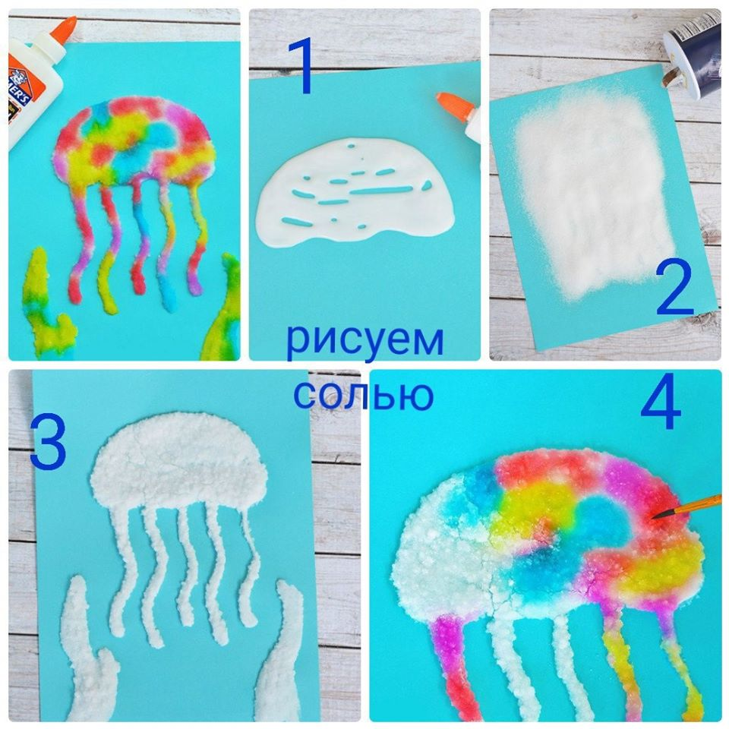
Для работы понадобятся: Соль Бумага (картон) Клей ПВА Краски (гуашь) Кисточка
Инструкция
Обведите клеем контур рисунка, дайте немного времени подсохнуть.
2. Теперь посыпьте рисунок солью.
3. После того как клей подсохнет, стряхните излишки соли.
4. Обмакните кисточку в краску и аккуратно прикоснитесь к солевой линии и наблюдайте за тем, как цвет растекается по контуру.

Slide 7
Спасибо за внимание!

